Slide 1
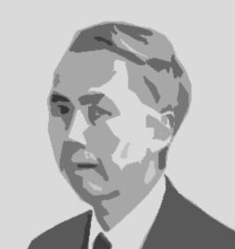
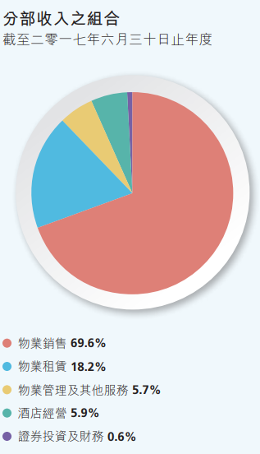
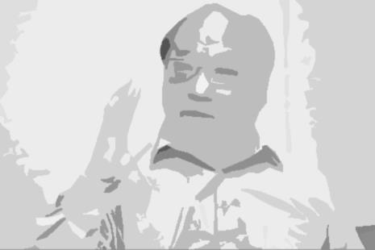
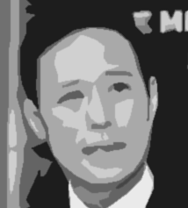

香港信和置業主席 黃志祥 （中港）事業版圖
董事
持股 54.6%
董事
持股 54.6%
香港
信和置業
尖沙嘴置業管理
Fanlight Investment Limited
Garford Nominees Limited
Karaganda Investments Inc
Orient Creation Limited
Strathallan Investment Limited
Strong Investments Limited
Tamworth Investment Limited
Transpire Investment Limited
Orchard Centre Holdings (Private)Limited
Fanlight Investment Limited
Nippomo Limited
Orient Creation Limited
Strathallan Investment Limited
Tamworth Investment Limited
Transpire Investment Limited
黃志祥
資
料
來
源
：
天
眼
查
、
企
查
查
、
企
業
年
報
持股
全國政協
專委會副主任
享常委待遇
可列席會議
監事
監事
福州信和物業
廣州尖置物業
廈門信和物業
法人
法人
法人
投資高雄？
監事
法人
法人
廈門信和
房地產發展
漳州信和置業
前台中市長
旺旺中時副董
胡志強
法人
田兆源
法人
香港信和置業
中國投資集團
深圳代表處
法人
香港信和置業
中國投資集團
北京代表處
高雄市長
韓國瑜
上海尖置
管理諮詢
富運投資
RICH CHANCE
INVESTMENT LIMITED

